Slide 1
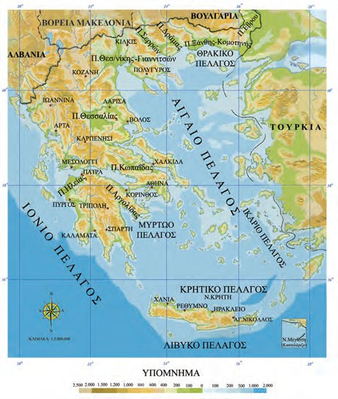
ΠΕΔΙΑΔΕΣ

Slide 2
Πεδιάδες
Η πεδιάδα είναι επίπεδη έκταση γης. Οι πεδιάδες είναι από τους πιο διαδεδομένους γεωγραφικούς σχηματισμούς της Γης, καλύπτοντας περίπου το ένα τρίτο της χερσαίας έκτασής της.

Slide 3
Παράλια και Ηπειρωτική πεδιάδα
Παράλια ονομάζεται η πεδιάδα που καταλήγει σε θάλασσα.
Παράλιες πεδιάδες: Θεσσαλονίκης- Γιααννιτσών, Ξάνθης –Κομοτηνής, Σερρών και Ηλείας
Ηπειρωτική ονομάζεται η πεδιάδα που περιβάλλεται από βουνά και δεν έχει πρόσβαση στη θάλασσα.
Ηπειρωτικές πεδιάδες: Έβρου, Θεσσαλίας, Δράμας και Κωπαΐδας

Slide 4
Πεδιάδες της Ελλάδας
Η μεγαλύτερη πεδιάδα της Ελλάδας είναι η πεδιάδα της Θεσσαλονίκης. Στην πεδιάδα της Θεσσαλονίκης κυλάνε 4 ποταμοί: ο Αξιός, ο Αλιάκμονας, ο Λουδίας και ο Γαλλικός
8 μεγάλες πεδιάδες της Ελλαδας: Π. Έβρου, Π. Θεσσαλονίκης, Π.Ξάνθης, Π.Δράμας, Π.Κωπαΐδας , Π. Σερρών, Π. Ηλείας

Slide 5
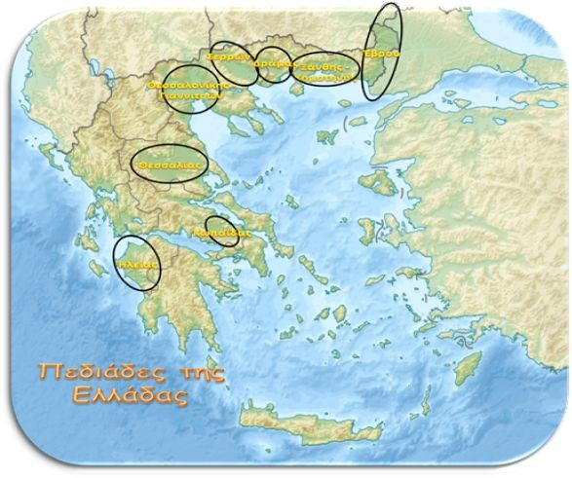
ΠΕΔΙΑΔΕΣ ΤΗΣ ΕΛΛΑΔΑΣ

Slide 6
Διαφορές ανάμεσα σε Παράλια και Ηπειρωτική πεδιάδα
Η βασικότερη διαφορά ανάμεσα στις παράλιες και ηπειρωτικές πεδιάδες είναι η γεωγραφική τους θέση ( η μια δίπλα στην θάλασσα ή άλλη όχι). Επιπλέον στην παράλια πεδιάδα οι μεταφορές είναι πιο εύκολες. Από την άλλη μεριά και στις δυο πεδιάδες καλλιεργούνται προϊόντα και καθώς βρίσκονται στην Ελλάδα, έχουν καλό κλίμα χωρίς ακραία καιρικά φαινόμενα.

Slide 7
ΟΜΑΔΑ ΕΡΓΑΣΙΑΣ
ΝΙΚΟΛΟΠΟΥΛΟΣ ΙΩΑΝΝΗΣ
ΦΩΤΟΠΟΥΛΟΣ ΓΙΩΡΓΟΣ
ΦΙΛΙΚΗ ΣΥΜΜΕΤΟΧΗ:ΡΟΥΜΕΛΙΩΤΗΣ ΔΙΟΝΥΣΙΟΣ

